Slide 1



Slide 2
GERENCIAMENTO DE TIMES DE DADOS E IA
O GERENCIAMENTO DE TIMES DE DADOS E INTELIGÊNCIA ARTIFICIAL É UM ASPECTO CRÍTICO PARA QUALQUER ORGANIZAÇÃO QUE BUSCA SE DESTACAR NO MERCADO ATUAL.
COM A RÁPIDA EVOLUÇÃO DAS TECNOLOGIAS DE DADOS E IA, É ESSENCIAL QUE OS LÍDERES DESENVOLVAM UMA ABORDAGEM ESTRATÉGICA QUE INTEGRE A DIVERSIDADE DE HABILIDADES NECESSÁRIAS PARA O SUCESSO.
ISSO ENVOLVE NÃO APENAS A CONSTRUÇÃO DE EQUIPES TÉCNICAS ROBUSTAS, MAS TAMBÉM A PROMOÇÃO DE UM AMBIENTE COLABORATIVO ONDE A INOVAÇÃO POSSA PROSPERAR.

Slide 3
INVISTA NO FUTURO DA SUA EMPRESA: FORME EQUIPES MULTIDISCIPLINARES EM DADOS E IA PARA IMPULSIONAR A INOVAÇÃO E A COMPETITIVIDADE!
ESTÁ PRONTO PARA TRANSFORMAR SUA ORGANIZAÇÃO? COMECE A CONSTRUIR UM TIME DE DADOS E IA COESO E CAPACITADO PARA ALCANÇAR RESULTADOS EXCEPCIONAIS!

Slide 4
GERENCIMANTO DE TIMES DE DADOS E IA
Uma equipe bem estruturada não apenas coleta e analisa dados, mas também transforma essas informações em insights valiosos que podem orientar decisões estratégicas.
O desafio está em integrar diferentes competências, como ciência de dados, engenharia de dados e inteligência artificial, promovendo a colaboração entre essas disciplinas.
Nesta seção, vamos explorar a importância de formar e gerenciar equipes diversas e capacitadas, que possam lidar com as complexidades dos projetos de dados e IA e, assim, potencializar a inovação e a eficiência nos processos de negócios.

Slide 5
GERENCIMANTO DE TIMES DE DADOS E IA
Gerenciar uma equipe de dados e IA envolve mais do que compreender as funções individuais; é crucial promover a colaboração e alinhar as atividades com os objetivos estratégicos da organização e expectativas de áreas de negócios.
Cientistas de Dados: Fomentar a comunicação com outras áreas para garantir que suas análises atendam às necessidades de negócios.
Engenheiros de Dados: estimulados a facilitar a integração entre equipes e investir em ferramentas que otimizem o fluxo de trabalho.
Analistas de Dados/BI: têm como missão capacitar a apresentação de insights acionáveis que impulsionem decisões estratégicas, com foco em visualização.
Especialistas em IA: Criar um ambiente que estimule a inovação e a experimentação com novas tecnologias e casos de uso.
Gerentes de Projetos / gerente de produtos / squad leader: Implementar metodologias ágeis para adaptação rápida a mudanças e foco nas metas de negócios/produto.
Outros perfis próximos como UI/UX, designers conversacionais também devem ser considerados quando cabível.
Um gerenciamento eficaz promove uma cultura colaborativa que maximiza as habilidades individuais, gerando maior valor nas iniciativas de inteligência artificial.

Slide 6
GERENCIMANTO DE TIMES DE DADOS E IA
Para gerenciar equipes de dados e IA, é essencial desenvolver um conjunto diversificado de habilidades:
Técnicas: Conhecimento em linguagens de programação (Python, R) e ferramentas de Big Data.
Pensamento Crítico: Habilidade para analisar problemas complexos e tomar decisões informadas.
Comunicação: Capacidade de traduzir insights técnicos para stakeholders não técnicos.
Gestão de Projetos: Familiaridade com metodologias ágeis para organização e acompanhamento de projetos.
Aprendizado Contínuo: Promoção de um ambiente que incentiva a atualização sobre novas tendências e tecnologias.
Uma equipe bem treinada em habilidades técnicas e interpessoais maximiza o valor das soluções de dados e IA para a organização.
Notes:
Uma equipe bem treinada em habilidades técnicas e interpessoais maximiza o valor das soluções de dados e IA para a organização.

Slide 7
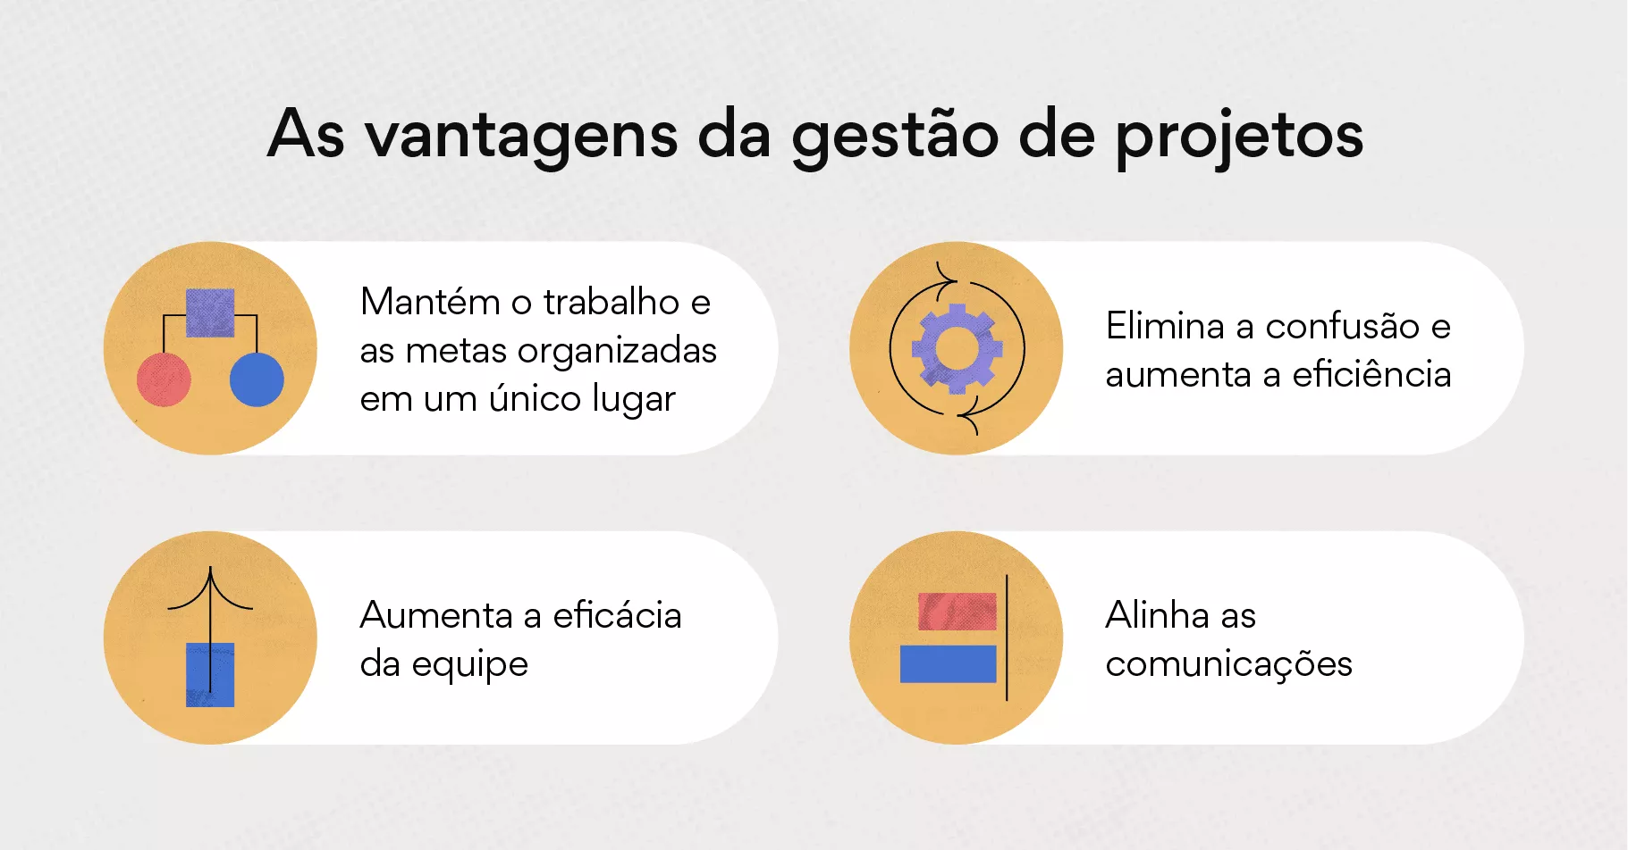
EXISTEM TIMES MELHOR ADEQUADOS A ALGUNS PROJETOS
https://taskandflow.com/artigos/quais-sao-as-vantagens-da-gestao-de-projetos/

Slide 8
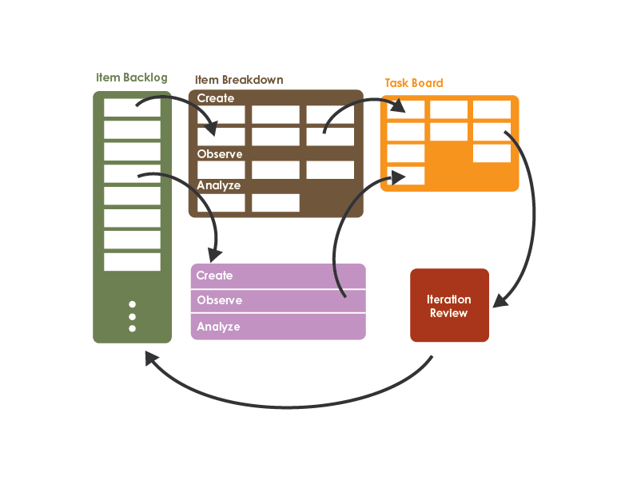
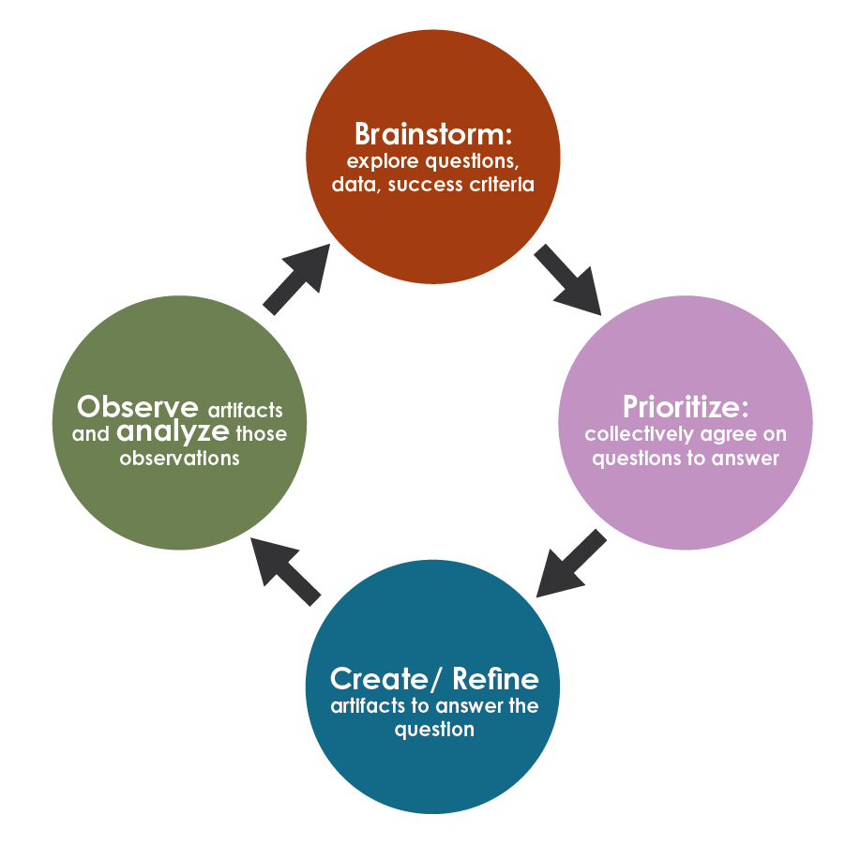
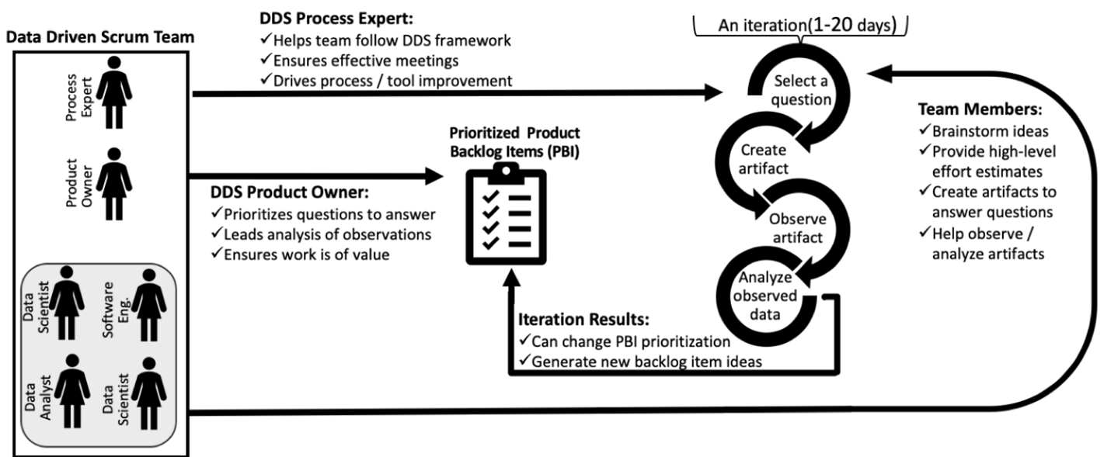
EXISTEM TIMES MELHOR ADEQUADOS A DIFERENTES METODOLOGIAS
https://www.datascience-pm.com/data-driven-scrum/

Slide 9
EXISTEM TIMES MELHOR ADEQUADOS A ALGUNS PROJETOS
No gerenciamento de projetos de IA, especialmente ao seguir a metodologia CRISP-DM, é essencial entender como aplicar Vertical Slicing e Horizontal Slicing para dividir o trabalho de forma eficiente entre os times.
Vertical Slicing refere-se à entrega de funcionalidades completas de ponta a ponta em cada fase do projeto, envolvendo todas as etapas do CRISP-DM, desde a compreensão do negócio, passando pela preparação de dados, até a modelagem e a avaliação.
Essa abordagem permite que o time entregue valor incremental rapidamente, além de validar suposições iniciais em ciclos curtos. É ideal quando o foco é demonstrar resultados tangíveis de forma rápida e contínua.
Notes:
Uma equipe bem treinada em habilidades técnicas e interpessoais maximiza o valor das soluções de dados e IA para a organização.

Slide 10
EXISTEM TIMES MELHOR ADEQUADOS A DIFERENTES METODOLOGIAS
https://www.datascience-pm.com/vertical-vs-horizontal-slicing-data-science-deliverables/

Slide 11
EXISTEM TIMES MELHOR ADEQUADOS A ALGUNS PROJETOS
Horizontal Slicing, por outro lado, foca na divisão por camadas funcionais, como pré-processamento de dados, modelagem, avaliação, e implantação;
Cada camada é tratada de forma sequencial, aprofundando-se em uma etapa específica do ciclo CRISP-DM.
Isso é útil para abordar desafios técnicos complexos, garantir que cada etapa seja otimizada e preparar o terreno para fases subsequentes.
Notes:
Uma equipe bem treinada em habilidades técnicas e interpessoais maximiza o valor das soluções de dados e IA para a organização.

Slide 12
EXISTEM TIMES MELHOR ADEQUADOS A DIFERENTES METODOLOGIAS
Cada camada é tratada de forma sequencial, aprofundando-se em uma etapa específica do ciclo CRISP-DM.
Isso é útil para abordar desafios técnicos complexos, garantir que cada etapa seja otimizada e preparar o terreno para fases subsequentes.
https://www.datascience-pm.com/vertical-vs-horizontal-slicing-data-science-deliverables/

Slide 13
PONTOS CHAVE
No gerenciamento de times de IA, é importante equilibrar essas abordagens.
Vertical Slicing envolve equipes multifuncionais que colaboram de forma mais integrada e ágil.
Já no Horizontal Slicing, as equipes podem se especializar em suas áreas, como engenheiros de dados focando no ETL, enquanto cientistas de dados lidam com algoritmos.
Combinar ambas as abordagens pode otimizar a entrega, garantindo que o time atenda tanto às metas de curto prazo (Vertical) quanto à construção de uma arquitetura robusta e escalável (Horizontal), tudo alinhado às fases do CRISP-DM.

Slide 14
OBRIGADO!

